Slide 1

Thiết kế, xây dựng hệ thống mạng máy tính cho tòa nhà E trường ĐH Tôn Đức Thắng.
Người hướng dẫn: TRƯƠNG ĐÌNH TÚ-Mai ngọc thắng
Người thực hiện: NGUYỄN HỮU HIẾU – 51702101
VÕ TUẤN TÀI – 51702173
Lớp : 17050201
17050202
Khoá : 21

Slide 2
Tóm TẮT
Kiến thức về mạng máy tính.
Sơ đồ
Mô hình
Cấu hình trên Cisco Packet Tracer

Slide 3

KHÁI NIỆM VỀ MẠNG MÁY TÍNH
Mạng máy tính là một tập hợp các máy tính được kết nối với nhau bởi đường truyền vật lý theo một kiến trúc nào đó và thông qua các máy tính trao đổi thông tin dữ liệu qua lại cho nhau.
Mục tiêu: giúp trao đổi dữ liệu dễ dàng, tiết kiệm tài nguyên phần cứng và dễ bảo mật, dễ sao lưu.

Slide 4
Các loại mạng máy tính
GAN (globa area network): kết nối các máy tính giữa các châu lục với nhau thông qua mạng viễn thông và vệ tinh.
Lan (local area network): là một nhóm máy tính kết nối với nhau trong một diện tích nhất dịnh, chẳng hạn như một công ty, một văn phòng hay trường học. Do vậy, LAN được sử dụng phổ biến.
Các kiến trúc trong mạng lan:
Mạng tuyến (bus network).
Mạng vòng (ring network).
Mạng sao (star network).
Mạng lưới (mesh network).
Man (metropolitan area network): hay còn đươc gọi là mạng đô thị. Mạng này dùng để kết nối các máy tính trong phạm vi một thành phố hoặc trung tâm kinh tế.
Wan (wide area network): mạng wan là mạng kết nối các máy tính rộng lớn, bao phủ cả một quốc gia, một lục địa hay toàn cầu.

Slide 5
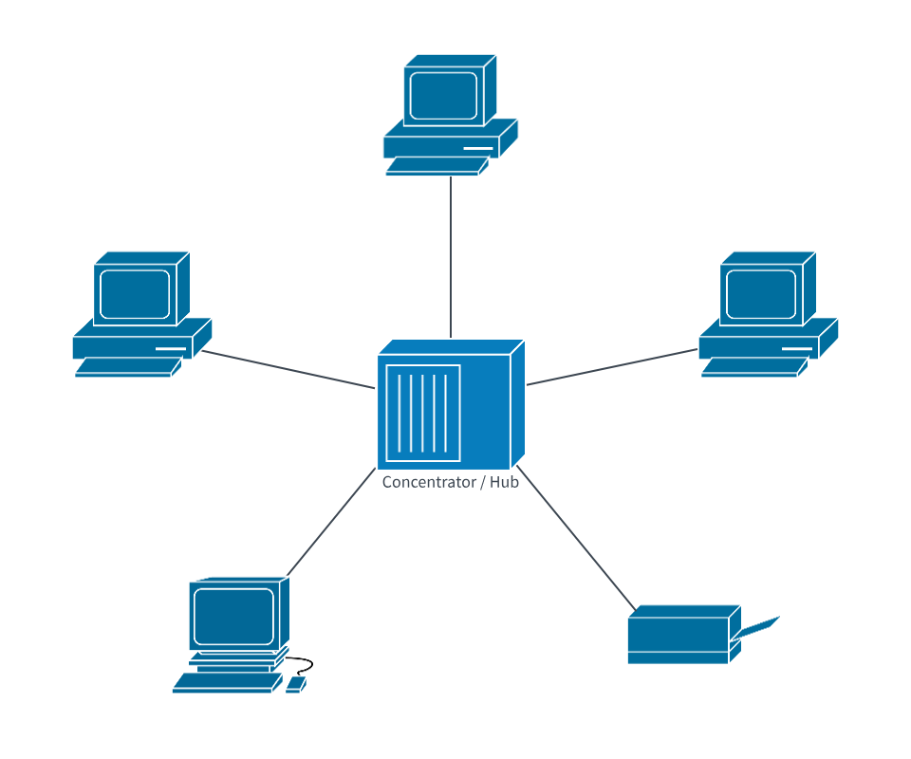
Cấu trúc mạng máy tính
Mạng Sao (Star)
Các máy tính muốn trao đổi thông tin hay dữ liệu cho nhau đều phải chuyển qua trung tâm. Trung tâm này có thể là Hub, Switch, Router hay máy tính chủ. Thiết lập đơn giản, quy mô dễ mở rộng nhưng còn phụ thuộc vào trung tâm. Nguyên lý kết nối song song nên khi có một thiết bị bị hỏng mạng không làm ảnh hưởng đến thiết bị mạng khác.

Slide 6
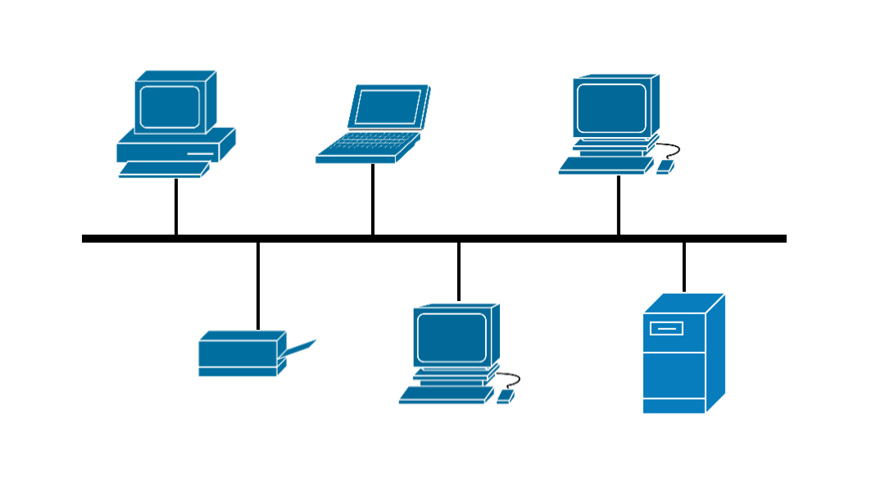
Cấu trúc mạng máy tính
Mạng Tuyến (Bus)
Các máy tính được nối với nhau trên một đường dây truyền chung. Đường dây truyền chính được giới hạn bởi hai đầu nối gọi là Terminator. Dễ lắp đặt, chi phí thấp. Do các máy tính dùng chung một đường truyền nên khi đường truyền bị hỏng thì mạng cũng bị hỏng.

Slide 7
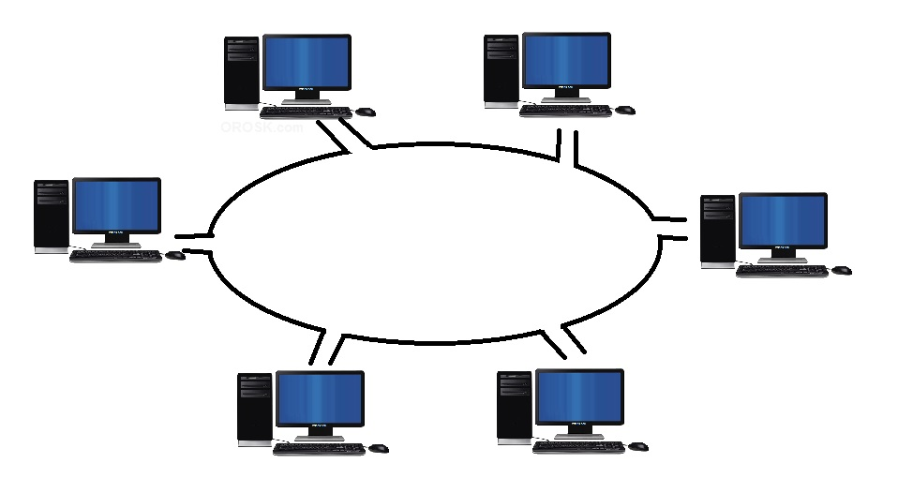
Cấu trúc mạng máy tính
Mạch vòng (Ring)
Các máy tính nối với nhau theo một vòng tròn khép kín nên việc truyền thông tin chỉ theo một chiều nhất định. Ưu điểm của mạng vòng là có thể tiết kiệm được đường truyền. Ngược lại, khuyết điểm của nó giống mạng tuyến, chỉ cần bị ngắt một nơi là mạng sẽ bị hỏng.

Slide 8
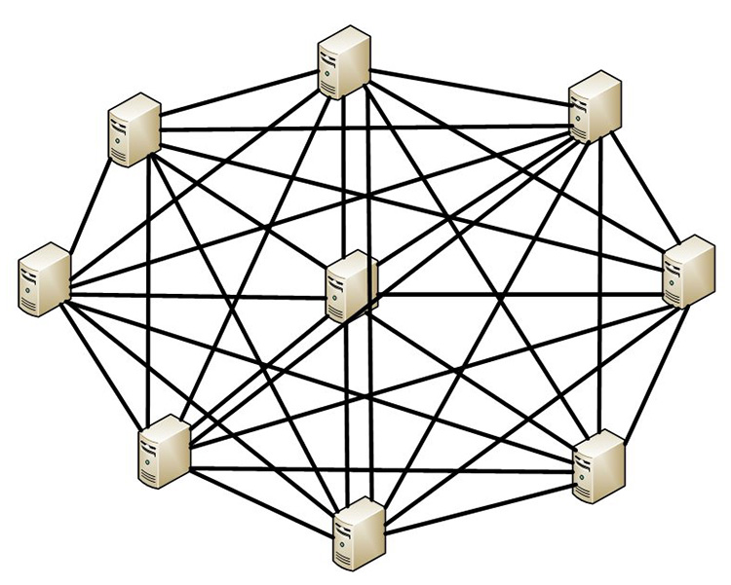
Cấu trúc mạng máy tính
Mạng lưới (Mesh)
Các máy tính sẽ kết nối lẫn nhau tạo thành một hình lưới. Việc kết nối này sẽ dẫn đến tốn kém rất nhiều. Vì khi số lượng máy tính tăng lên thì số lượng kết nối cũng tăng theo cho nên cấu trúc mạng lưới này sẽ ít được sử dụng trong mạng lớn. Tuy nhiên, nếu chỉ cần một nơi mạng bị ngắt thì dữ liệu vẫn được truyền tới đích theo đường khác.

Slide 9
Các GIAO THỨC TRONG MẠNG
Donamic Host Configuration Protocol (viết tắt: DHCP) là giao thức cho phép cấp phát địa chỉ IP một cách tự động cùng với các cấu hình liên quan (subnet mask, default gateway, DNS).
File Transfer Protocol (viết tắt: FTP) là giao thức dùng để trao đổi tập tin qua mạng lưới truyền thông. FTP chạy trên hai cổng đó là port 20 và port 21 (port 20 được dùng để điều khiển và port 21 dùng truyền dữ liệu đi).
Domain Name System (viết tắt: DNS) là hệ thống giúp chuyển đổi tên miền mà con người dễ nhớ sang địa chỉ IP vật lý. DNS là hệ thống có phân cấp, sử dụng port 53.
Hypertext Transfer Protocol (viết tắt: HTTP) là giao thức mạng. Giao thức này sử dụng port 80.

Slide 10
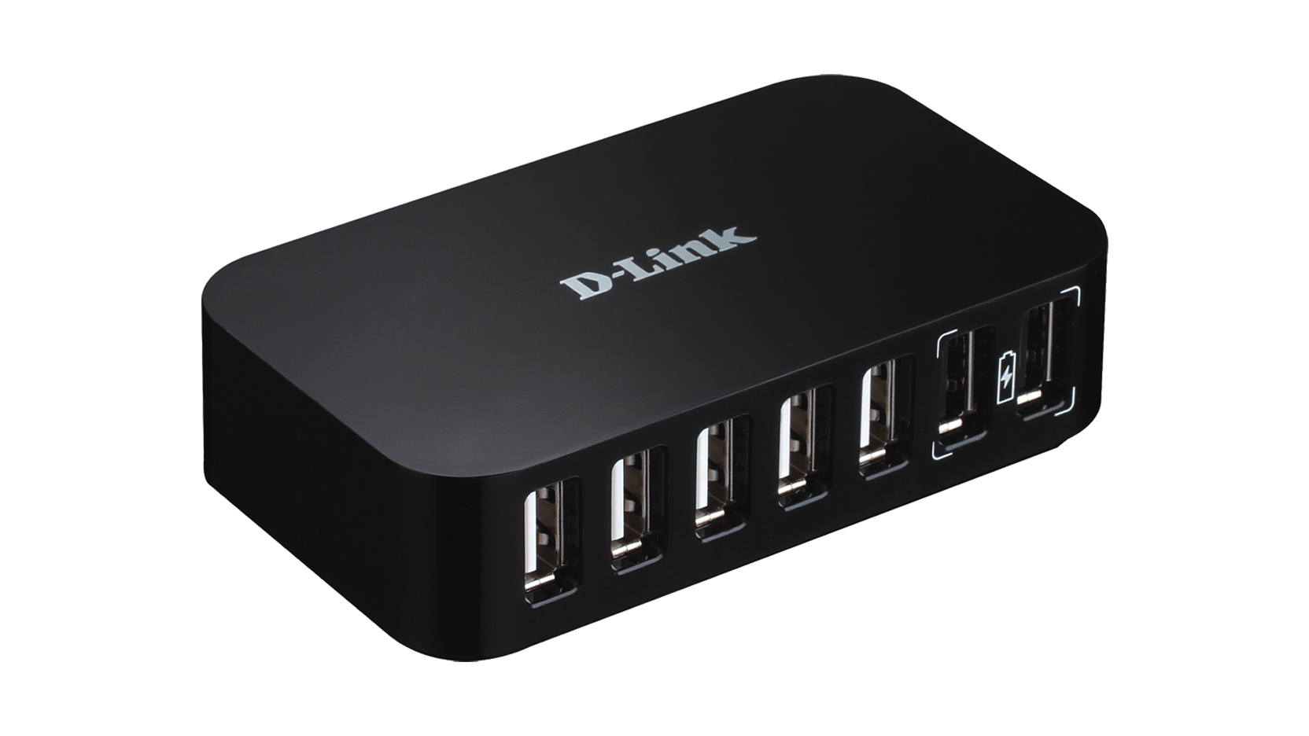
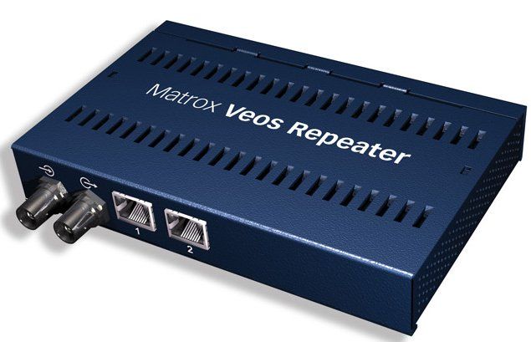
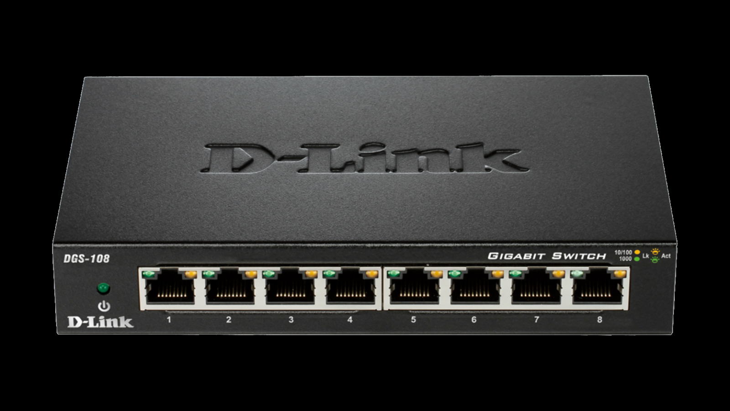
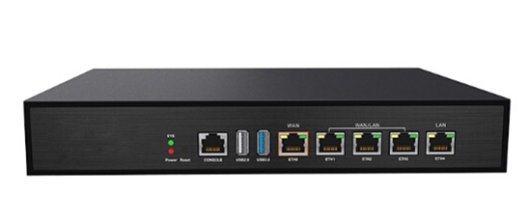
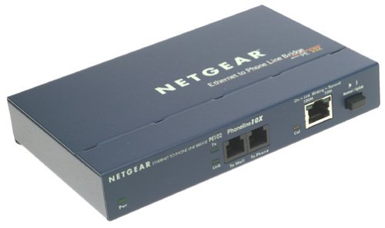
Các thiết bị trong mạng máy tính
Hub
Repeater
Switch
Router
Bridge

Slide 11
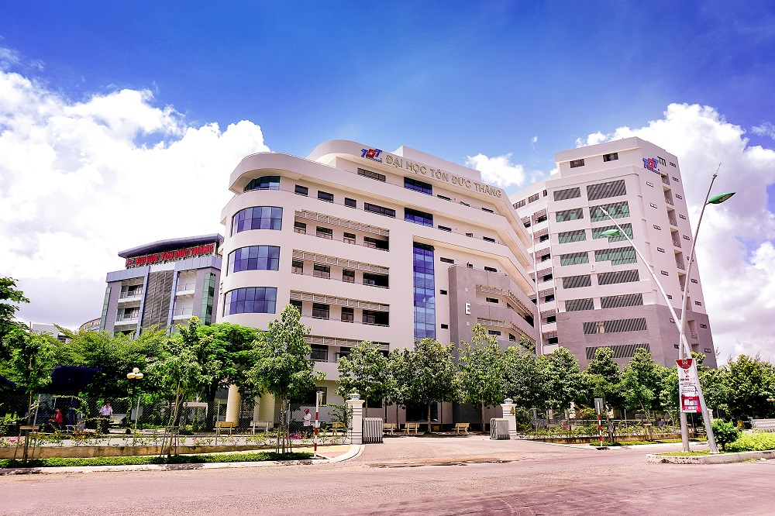
Sơ đồ nhà E
Khảo sát
Tòa nhà dạy học ngoại ngữ (Nhà E) bao gồm 6 tầng và một tầng hầm gửi xe. Ở tầng trệt, mỗi phòng tượng trưng cho một ngôn ngữ (Anh, Trung, Nhật, Hoa) và trung tâm tư vấn. Bắt đầu từ tầng 1 trở lên, mỗi tầng đều có 12 phòng dành cho sinh viên học. Từ vị trí cầu thang, bên trái gồm 5 phòng học và bên phải gồm 7 phòng học. Mỗi phòng đều có máy tính bàn để phục vụ giáo viên giảng dạy.

Slide 12
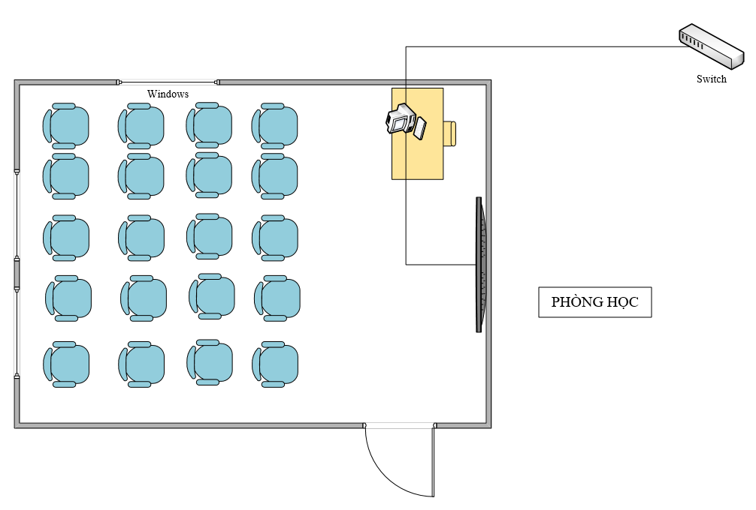
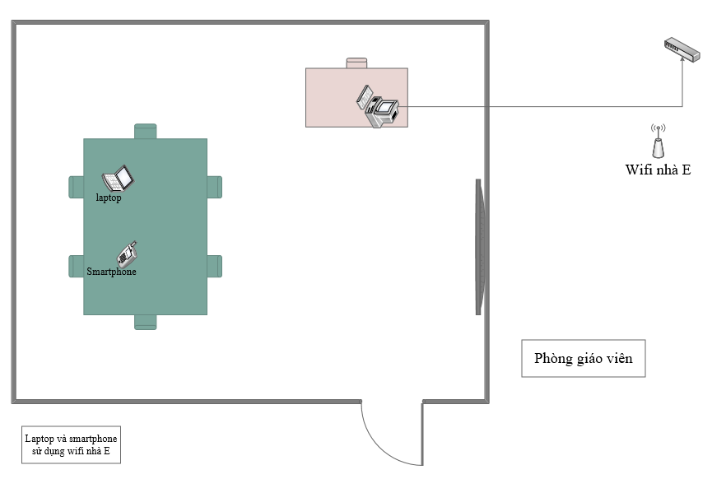
Sơ đồ
Sơ đồ phòng làm việc của giáo viên
Sơ đồ phòng học

Slide 13
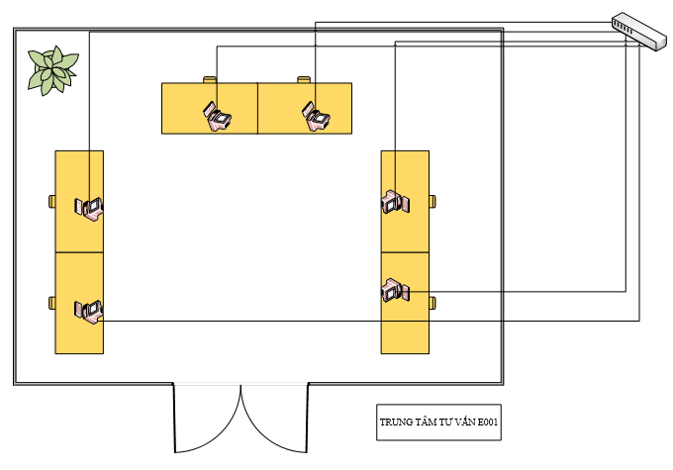
Sơ đồ
Trung tâm tư vấn E001

Slide 14
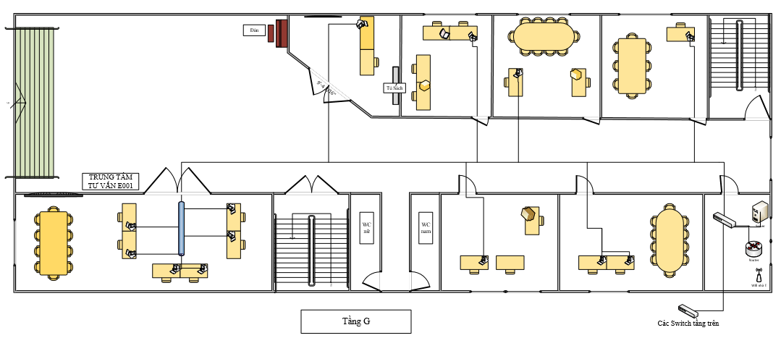
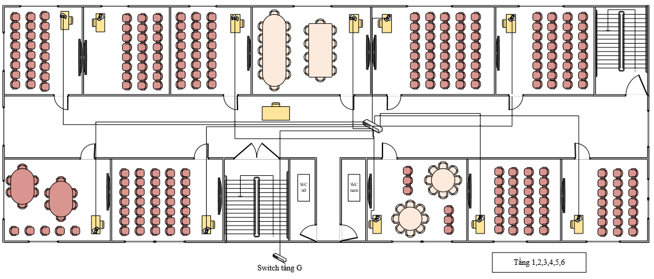
Sơ đồ
Sơ đồ tầng G
Sơ đồ mỗi tầng

Slide 15
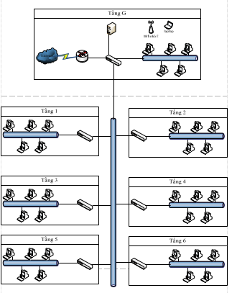
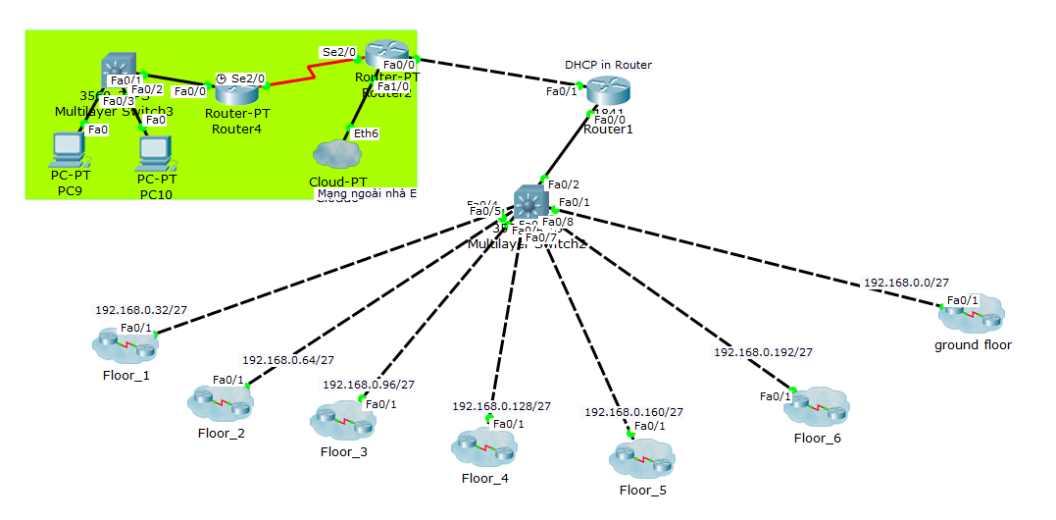
Mô hình
Mô hình thiết kế nhà E
Mô hình kết nối Vật Lý

